Slide 1
Министерство спорта российской федерации ФГБУ «Федеральный центр подготовки спортивного резерва"
Образцы документов для представления в Комиссию Минспорта России по формированию перечня базовых видов спорта

Slide 2
ПЕРЕЧЕНЬ БАЗОВЫХ ВИДОВ СПОРТА
регулируется:
Федеральным законом от 04.12.2007 № 329-ФЗ (ред. от 02.08.2019)
ст.2 п.1.2. Базовые виды спорта - виды спорта, включенные в программы Олимпийских игр, Паралимпийских игр, а также иные виды спорта, развиваемые субъектами Российской Федерации на своих территориях с учетом сложившихся исторических традиций развития спорта высших достижений, Представительства спортсменов от субъектов Российской Федерации в составах спортивных сборных команд Российской Федерации по видам спорта и участия данных команд во всероссийских и в Международных официальных спортивных мероприятиях
Приказом Минспорта России от 25.06.2018 № 592 (редакция от 7 июля 2022) «О порядке утверждения перечня базовых видов спорта» - действующий порядок

Slide 3
ОСНОВНЫЕ ПРАВИЛА ПОДАЧИ ДОКУМЕНТОВ
все документы сканируются в формате PDF и централизованно направляются с электронной почты органа исполнительной власти субъекта Российской Федерации в сфере физической культуры и спорта
документы на бумажном носителе НАПРАВЛЯТЬ НЕ НУЖНО!
документы представляются по электронному адресу: voinova_ov@fcpsr.ru.
Ответственный за сбор документов от ФГБУ ФЦПСР – Войнова Ольга Владимировна
тел. 8-499-941-13-40, 8-499-941-13-01 (доб. 552)
При отправке письма ОБЯЗАТЕЛЬНО указать:
- Тему письма « Субъект, базовые виды спорта»
В самом письме указать, на какой вид(ы) представлены документы (перечислить все виды спорта)
ФИО, телефон, эл. почта контактного лица (для связи в случае необходимости)!!!
ПРИЕМ ДОКУМЕНТОВ ДО 1 ИЮНЯ ЕЖЕГОДНО

Slide 4
ПЕРЕЧЕНЬ ДОКУМЕНТОВ, ПОДАВАЕМЫХ НА КОМИССИЮ МИНСПОРТА РОССИИ ПО ФОРМИРОВАНИЮ ПЕРЕЧНЯ БАЗОВЫХ ВИДОВ СПОРТА, в соответствии с приказом Минспорта России от 25.06.2018 № 592 «О порядке утверждения перечня базовых видов спорта»
Заявка на включение в перечень, подписанная руководителем органа исполнительной власти субъекта РФ в области ФКиС или уполномоченным им лицом;
Справка по виду спорта;
Копии протоколов официальных всероссийских спортивных соревнований за последние 2 года;
Копия распорядительных актов ОИВ субъекта РФ, утверждающих спортивную сборную команду субъекта по виду спорта, включаемому в перечень;
Копия списка кандидатов в спортивную сборную команду РФ по виду спорта, включаемому в перечень;
Копии распорядительных актов о приеме на обучение по дополнительной образовательной программе спортивной подготовки по виду спорта, лиц, в отношении которых представлены документы;
Сведения о лицах, проходивших спортивную подготовку в организациях за последние 2 года, состоящих в трудовых отношениях с профессиональными спортивными клубами и принявших участие в профессиональных спортивных соревнованиях по командным игровым видам спорта (при наличии);
Копии документов, подтверждающих участие в Спартакиаде

Slide 5
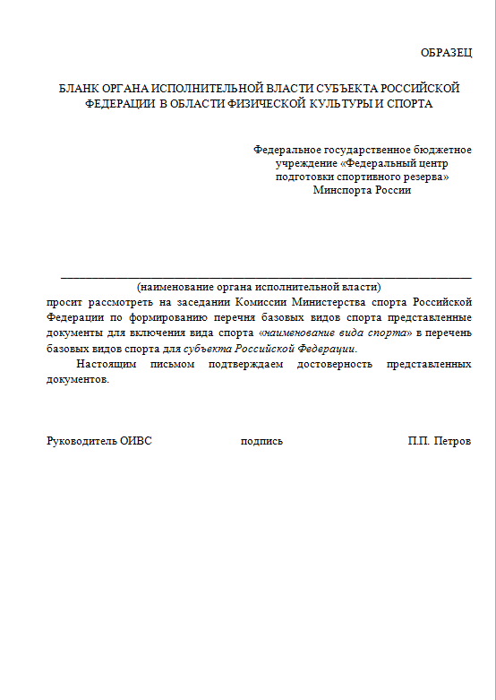
ЗАЯВКА НА ВКЛЮЧЕНИЕ В ПЕРЕЧЕНЬ
Необходимо указать все виды спорта, на которые готовится пакет документов, в одной заявке.
Обязательно указывайте номер и ФИО исполнителя!!!
СПРАВКА ПО ВИДУ СПОРТА
ДЛЯ КАЖДОГО ВИДА СПОРТА – ОТДЕЛЬНАЯ СПРАВКА!!!!!
Заверяется подписью руководителя
региональной федерации по виду спорта

Slide 6
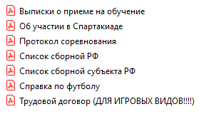
ФОРМИРОВАНИЕ ПАПКИ
!!!!!НА КАЖДЫЙ ВИД СПОРТА – ОТДЕЛЬНАЯ ПАПКА!!!!!

